Slide 1
Decimāldaļu reizināšana
5. Klasei

Slide 2
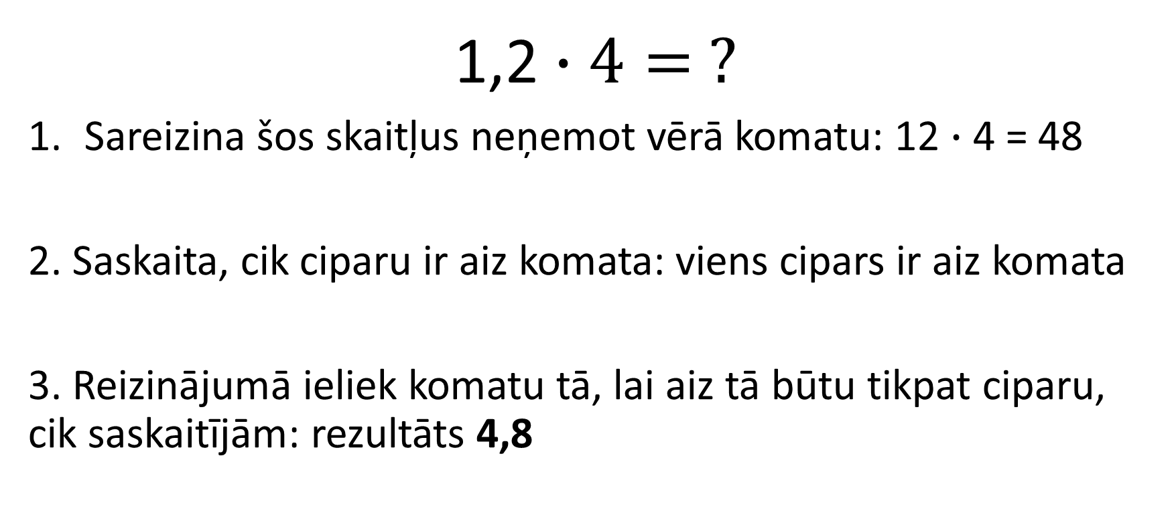
Decimāldaļas reizināšana ar veselu skaitli galvā
1,2 $∙4= ?$
Sareizina šos skaitļus neņemot vērā komatu: 12 $∙$ 4 = 48
2. Saskaita, cik ciparu ir aiz komata: viens cipars ir aiz komata
3. Reizinājumā ieliek komatu tā, lai aiz tā būtu tikpat ciparu, cik saskaitījām: rezultāts 4,8

Slide 3

Vēl daži piemēri treniņam
1,12 $∙$ 2
2,06 $∙$ 3
14,7 $∙$ 10
24,5 $∙$ 3

